Slide 1
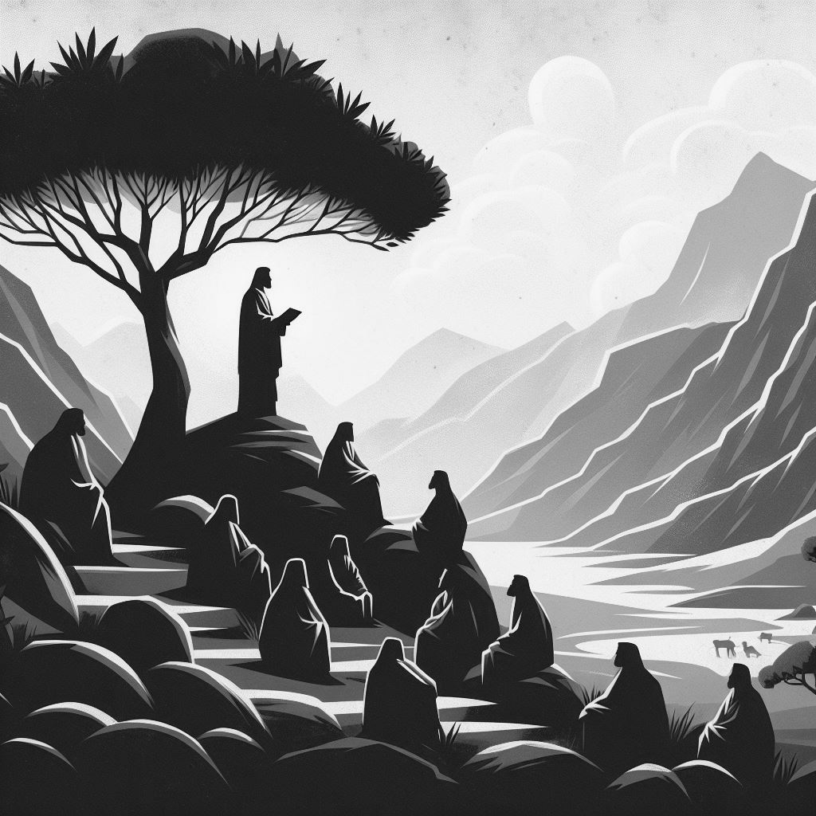

Slide 2
Juan 1:38 Jesús se volvió, y viendo que lo seguían, les dijo*: «¿Qué buscan?». Y ellos le dijeron: «Rabí (que traducido quiere decir Maestro), ¿dónde te hospedas?». 39 «Vengan y verán», les dijo

Slide 3
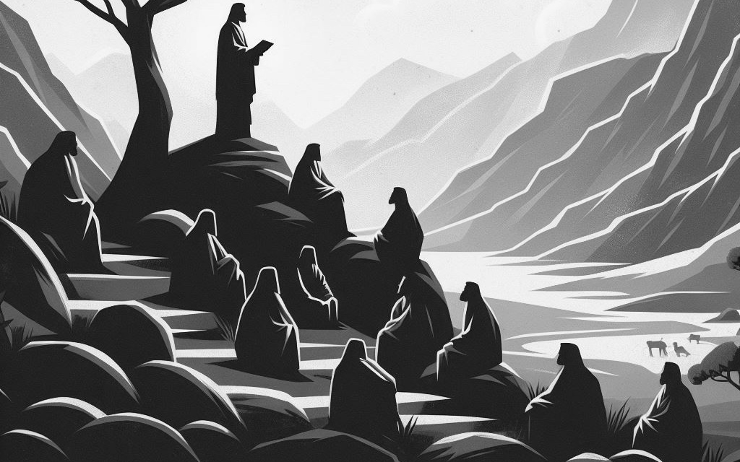
Descubriendo a Jesús de Nazaret

Slide 4

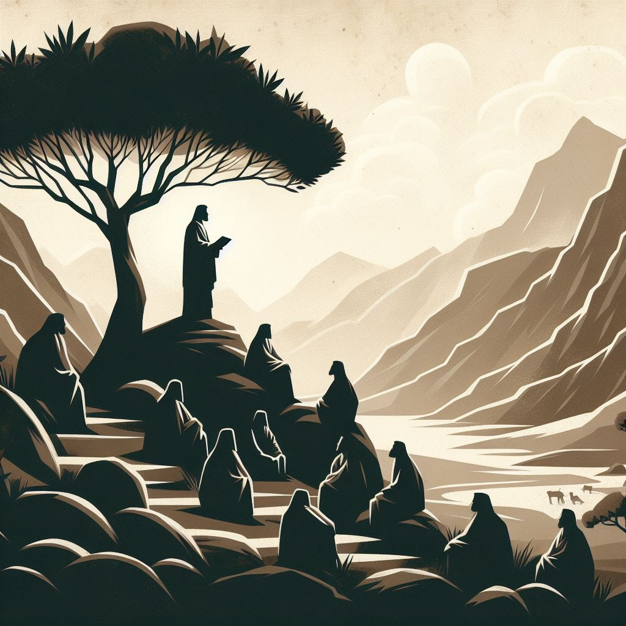
Descubriendo a Jesús de Nazaret
Jesús es: Dios
¿Quién fue Jesús históricamente?
Nació en Belén de Judea en días del rey Herodes. (Mateo 2:1)
Creció en Nazaret de Galilea. (Mateo 2:22-23)
Es hijo de carpintero (Mateo 13:55).
Lo siguió un pequeño grupo anodino.
Fue de lugar en lugar en el área de Judea enseñando a la gente acerca de este reino de Dios.
Y que luego fue crucificado por los romanos por ser uno de los que crea insurrecciones.

Slide 5
¿Quién era Jesús, históricamente?
Nació en Belén de Judea en días del rey Herodes. (Mateo 2:1)
Se crió en Nazaret de Galilea. (Mateo 2:22-23)
Es hijo de carpintero. (Mateo 13:55)
Le siguió un pequeño grupo no notable.
Iba de lugar en lugar en el área de Judea enseñando a la gente acerca de este reino de Dios.
Y que luego fue crucificado por los romanos por ser insurgente.

Slide 6
Bosquejo de la lección
¿Qué dice el Nuevo Testamento acerca de que Jesús es Dios?
¿Qué significa para nosotros que Jesús sea Dios?
¿Qué significa que Dios sea Dios?

Slide 7
¿Qué significa que Dios sea Dios? (Isaías 43)
7 A todo el que es llamado por Mi nombre Y a quien he creado para Mi gloria, A quien he formado y a quien he hecho». 8 Saquen al pueblo ciego, aunque tiene ojos, Y a los sordos, aunque tienen oídos. 9 Todas las naciones a una se han reunido Y se han congregado los pueblos. ¿Quién de ellos declarará esto Y nos proclamará las cosas anteriores? Que presenten sus testigos

Slide 8
¿Qué significa que Dios sea Dios? (Isaías 43)
7 Todo aquel que es llamado por mi nombre, y a quien he creado para mi gloria, a quien he formado, incluso a quien he hecho. 8 Sacad a los ciegos, aunque tengan ojos, y a los sordos, aunque tengan oídos. 9 Todas las naciones se han reunido para que se reúnan los pueblos. ¿Quién entre ellos podrá declarar esto y proclamarnos las cosas pasadas? Que presenten sus testigos para ser justificados, o que oigan y digan: y que se justifiquen, Que oigan y digan: «Es verdad». «Ustedes son Mis testigos», declara el SEÑOR, «Y Mi siervo a quien he escogido, Para que me conozcan y crean en Mí, Y entiendan que Yo soy. Antes de Mí no fue formado otro dios, Ni después de Mí lo habrá. 11 Yo, Yo soy el SEÑOR, Y fuera de Mí no hay salvador. 12 Yo soy el que lo he anunciado, he salvado y lo he proclamado,

Slide 9
¿Qué significa que Dios sea Dios? (Isaías 43)
7 Todo aquel que es llamado por mi nombre, y a quien he creado para mi gloria, a quien he formado, incluso a quien he hecho. 8 Sacad a los ciegos, aunque tengan ojos, y a los sordos, aunque tengan oídos. 9 Todas las naciones se han reunido para que se reúnan los pueblos. ¿Quién entre ellos podrá declarar esto y proclamarnos las cosas pasadas? Que presenten sus testigos para ser justificados, o que oigan y digan: “Es verdad”. 10 Vosotros sois mis testigos -declara el SEÑOR- y mi siervo a quien he escogido, para que me conozcáis y creáis y entendáis que yo soy. Antes de mí no fue formado Dios, ni lo habrá después de mí. 11 “Yo, yo soy el SEÑOR, y fuera de mí no hay salvador. 12 “Yo soy quien he Y no hay entre ustedes dios extraño. Ustedes, pues, son Mis testigos», declara el SEÑOR, «Y Yo soy Dios. 13 Aun desde la eternidad, Yo soy, Y no hay quien libre de Mi mano. Yo actúo, ¿y quién lo revocará?».
Dios es un creador.
Isaías 45:18 (NBLA) Porque así dice el SEÑOR, que creó los cielos, él es el Dios que formó la tierra y la hizo, la estableció y no la creó como un lugar desierto, sino que la formó para ser habitada.

Slide 10
¿Qué significa que Dios sea Dios? (Isaías 43)
7 A todo el que es llamado por Mi nombre Y a quien he creado para Mi gloria, A quien he formado y a quien he hecho». 8 Saquen al pueblo ciego, aunque tiene ojos, Y a los sordos, aunque tienen oídos. 9 Todas las naciones a una se han reunido Y se han congregado los pueblos. ¿Quién de ellos declarará esto Y nos proclamará las cosas anteriores? Que presenten sus testigos
Dios es el Creador.
Isaías 45:18 (NBLA) Porque así dice el SEÑOR, que creó los cielos; (El Dios que formó la tierra y la hizo, La estableció y no la hizo un lugar desolado, Sino que la formó para ser habitada):

Slide 11
¿Qué significa que Dios sea Dios? (Isaías 43)
Y fuera de Mí no hay salvador.
12 Yo soy el que lo he anunciado, he salvado y lo he proclamado, Y no hay entre ustedes dios extraño. Ustedes, pues, son Mis testigos», declara el SEÑOR, «Y Yo soy Dios.
Dios es el Salvador.
Isaías 59:1 (NBLA) La mano del SEÑOR no se ha acortado para salvar; Ni Su oído se ha endurecido para oír.

Slide 12
¿Qué significa que Dios sea Dios? (Isaías 43)
Ustedes, pues, son Mis testigos», declara el SEÑOR, «Y Yo soy Dios. 13 Aun desde la eternidad, Yo soy, Y no hay quien libre de Mi mano. Yo actúo, ¿y quién lo revocará?».
Dios es eterno.
Isaías 44:6 Así dice el SEÑOR, el Rey de Israel, Y su Redentor, el SEÑOR de los ejércitos: “Yo soy el primero y Yo soy el último, Y fuera de Mí no hay Dios”.

Slide 13
¿Qué significa que Dios sea Dios (Isaías 43)
7 Todo aquel que es llamado por mi nombre, y quienHe creado para mi gloria, A quienyo he formado, inclusoa quien he hecho.” 8 Sacad a los ciegos, aunque tengan ojos, y a los sordos, aunque tengan oídos. 9 Todas las naciones se han reunido para que se reúnan los pueblos. ¿Quién entre ellos podrá declarar esto y proclamarnos las cosas pasadas? Que presenten sus testigos para ser justificados, o que oigan y digan: “Es verdad”. 10 Vosotros sois mis testigos -declara el SEÑOR- y mi siervo a quien he escogido, para que me conozcáis y creáis y entendáis que yo soy. Antes de mí no fue formado Dios, ni lo habrá después de mí. 11 “Yo, yo soy el SEÑOR, y fuera de mí no hay salvador. 12 “Yo soy quien he declarado, salvado y proclamado, Y no hubo dios extraño entre vosotros; Así que vosotros sois mis testigos, declara el SEÑOR, y yo Yo soy. Antes de Mí no fue formado otro dios, Ni después de Mí lo habrá. 11 Yo, Yo soy el SEÑOR, Y fuera de Mí no hay salvador. 12 Yo soy el que…
Dios es único.
Isaías 46:5 (NBLA) “¿A quién me asemejarán, Me igualarán o me compararán Para que seamos semejantes?”

Slide 14
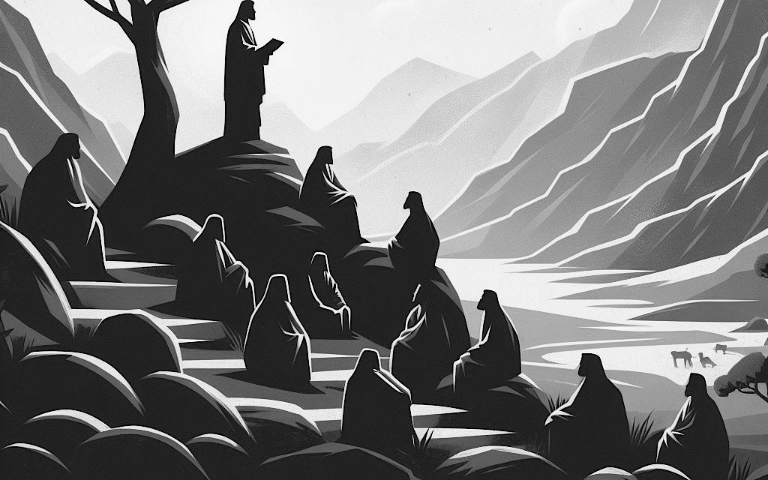
Jesús afirma ser Dios
Jesús les dijo: «En verdad les digo, que antes que Abraham naciera, Yo soy».
Jesús le dijo: “Tú mismo lo has dicho; sin embargo os digo que en adelante veréis AL HIJO DEL HOMBRE SENTADO A LA DIESTRA DEL PODER, y VIENDO SOBRE LAS NUBES DEL CIELO.”
11 Entrando en la casa, vieron al niño con María su madre, y postrándose de rodillas le adoraron.

Slide 15
Jesús afirma ser Dios
Jesús les dijo: De cierto, de cierto os digo, antes que naciera Abraham,Soy."
Jesús le contestó*: «Tú mismo lo has dicho; sin embargo, a ustedes les digo que desde ahora verán AL HIJO DEL HOMBRE SENTADO A LA DIESTRA DEL PODER, y VINIENDO SOBRE LAS NUBES DEL CIELO».

Slide 16
Jesús afirma ser Dios
Entrando en la casa, vieron al Niño con Su madre María, y postrándose lo adoraron.

Slide 17
Jesús afirma ser Dios
Él entonces dijo: «Creo, Señor». Y lo adoró.
Y ellas, acercándose, abrazaron Sus pies y lo adoraron.

Slide 18
¿Qué dice el Nuevo Testamento acerca de que Jesús es Dios?
Dios es eterno
Dios es el Creador
Dios es el Salvador
Dios es único

Slide 19
¿Qué dice el Nuevo Testamento acerca de que Jesús es Dios?
Juan 1:1-2 (NBLA) 1 En el principio ya existía el Verbo, y el Verbo estaba con Dios, y el Verbo era Dios.
Joh 1:2 Él estaba en el principio con Dios.
dios es eterno
Jesús es eterno
Dios es el Creador
Dios es el Salvador
Dios es único

Slide 20
¿Qué dice el Nuevo Testamento acerca de que Jesús es Dios?
Juan 1:3-4 (NBLA) 3 Todas las cosas fueron hechas por medio de Él, y sin Él nada de lo que ha sido hecho, fue hecho. 4 En Él estaba la vida, y la vida era la Luz de los hombres.
dios es eterno
Jesús es eterno
Jesús es el Creador
Jesús es el Salvador
Dios es único

Slide 21
¿Qué dice el Nuevo Testamento acerca de que Jesús es Dios?
Hechos 4:10; 12 sepan todos ustedes … en el nombre de Jesucristo el Nazareno … En ningún otro hay salvación, porque no hay otro nombre bajo el cielo dado a los hombres, en el cual podamos ser salvos».
dios es eterno
Jesús es eterno
Jesús es el Creador
Jesús es el Salvador
Dios es único

Slide 22
¿Qué dice el Nuevo Testamento acerca de que Jesús es Dios?
Filipenses 2:10-11 (NBLA) 10 para que al nombre de Jesús SE DOBLE TODA RODILLA de los que están en el cielo, y en la tierra, y debajo de la tierra,
Php 2:11 y toda lengua confiese que Jesucristo es Señor, para gloria de Dios Padre.
dios es eterno
Jesús es eterno
Jesús es el Creador
Jesús es el Salvador
Jesús es único

Slide 23

Jesús es Dios
Nada más es suficiente.
Jesús no deja lugar para término medio.

Slide 24
Jesús es eterno
Jesús el Creador
Jesús el Salvador
Jesús es único
Él declara el fin del principio, Sus mandamientos son para nuestro bien.
Él nos ha creado en Sí para buenas obras. Obedece para ver por qué fuiste creado.
Su brazo no se ha acortado para salvar. Él ha gastado las riquezas de Su misericordia para perdonarte.
Sólo Él merece tu alabanza y adoración. Nadie más es digno de adoración.

Slide 25
Descubriendo a Jesús de Nazaret
Jesús es: Dios
¿Quién fue Jesús históricamente?
Nació en Belén de Judea en días del rey Herodes. (Mateo 2:1)
Creció en Nazaret de Galilea. (Mateo 2:22-23)
Es hijo de carpintero (Mateo 13:55).
Lo siguió un pequeño grupo anodino.
Fue de lugar en lugar en el área de Judea enseñando a la gente acerca de este reino de Dios.
Y que luego fue crucificado por los romanos por ser uno de los que crea insurrecciones.

